Slide 1
TEMA: Türkmenistanda sowet jemgyýetiniň gurulmagy.
Meýilnama:
Russiýada 1917-nji ýylyň Oktýabr rewolýusiýasy we Türkmenistandaky syýasy ýagdaý
Türkmenistan SSR-niň döredilmegi we SSSR-iň düzümine girmegi
1925-1927-nji ýyllardaky ýer-suw reformalary.
Türkmenistanda senagatlaşdyrmagyň amala aşyrylyşy

Slide 2
Birinji jahan urşunyň döremeginiň sebäpleri.
Bazar ykdysadyýetiniň çalt ösmegi haryt çykarar ýaly giň bazarlary we çig-mal çeşmelerini talap edýärdi.
Öňde baryjy döwletler barha köp halklary bakna edinesi gelýärdi. Bazar ykdysadyýetine ýaňy gadam basan ýaş döwletler hem bakna paýlaşykda paý berilmegini talap edip başladylar.
Paýlaşylan dünýäni täzeden paýlaşmak ugrunda döwletleriň arasynda başlanan bu göreş bolsa birnäçe dawalara, harby çaknyşmalara, iň soňunda bolsa jahan urşunyň başlanmagyna getirdi.
Urşa baha: Balkan ýarym adasyndaky birnäçe asyrlaryň dowamyndaky dawalar urşyň döremegine sebäp boldy. Serbiýa bu döwürde Bosniýany özüne birleşdirmek isleýärdi. Serbiýanyň bu matlabyna Awstro-Wengriýa garşydy. Awstro-Wengriýa Serbiýanyň serhetlerine ýakyn ýerlerinde harby tälim okuw tälimlerini geçip başlady.

Slide 3
Awstro-Wengriýany harby tälim okuwlarynyň 1914-nji ýylyň hut 28-nji iýunynda başlanmagy serpleriň milli däp dessurlarynyň üstünden gülmek üçin edilen ýaly boldy. Çünki 1389-njy ýylyň 28-nji iýunynda Osmanly döwleti Serpleri Kosowa söweşinde ýeňip golastyna alypdy. Şonuň üçin hem 28-nji iýun serbleriň milli mata güni hökmünde bellenilýärdi. Awstro-Wenger tagtyna mirasdüşer şazadasy Frans Ferdinand aýaly bilen 28-nji iýunda Bosniýanyň merkezi Saraýewo gelipdir. Emma harby tälim okuwynyň açylyş dabarasyna gatnaşmak üçin, şäheriň merkezi köçesinden üsti açyk maşynda barýarka, Awstro-Wenger tagtynyň mirasdüşer şazadasy Frans Ferdinand we aýaly serp milletçisi tarapňyndan öldürildi. Bu serp milletçisiniň sapançasyndan çykan oklar soňra dünýäni sarsdyran jahan urşunyň başlanmagyna, millionlarça oklaryň atylmagyna bahana boldy.

Slide 4
Urşyň başlanyşy:
1914-nji ýylyň 23-nji iýunynda Awstro-Wengriýanyň hökümeti kabul edip bolmajak talapnamany Serbiýa ýollady we pikirlenmäge 48 sagat wagt berdi.
Serpleriň arkadaýanjy bolsa Russiýa-da entäk urşa taýýar däldigi sebäpli talapnamanyň jogap möhletini uzaltjak bolup synanşdylar. Ol başa barmady.
1914-nji ýylyň 28-nji iýunynda Awstro-Wengriýa Serbiýa garşy uruş yglan etdi. Russiýa bolsa urşa taýýarlygyny güçlendirip, harby borçlulary goşunçylyga çagyrdy.
Germaniýa Russiýanyň bu hereketine jogap edip, 1-nji awgustda Russiýa, 3-nji awgustda Fransiýa garşy uruş yglan etdi. Germaniýa Belgiýanyň we Lýuksemburgyň bitaraplygyny äsgermän, bu döwletlere garşy urşa başlady. Muňa jogap edip Beýik Britaniýa 4-nji awgustda Germaniýa garşy urşy yglan etdi. Awstro-Wengriýa 6-njy awgustada Russiýa garşy urşa başlaýandygy duýdurdy.
Awgustda Ýaponýa Germaniýa garşy uruş yglan edip Hytaýdaky German eýeçiliklerini, ýagny Şanduny basyp aldy.
Osmanly imperiýasy urşyň öňüsyrasynsa öz bitaraplygyny jar etse-de, ol tizlikde Germaniýany goldap, urşa goşuldy. Şeýlelik-de, dünýäniň ilatynyň üçden ikisiniň ýaşaýan döwletleriniň 38-sini öz içine alan birinji jahan urşy başlandy.

Slide 5
1. Russiýada 1917-nji ýylyň Oktýabr rewolýusiýasy we Türkmenistandaky syýasy ýagdaý
Bolşewikler partiýasynyň 1917-nji ýylyň iýul aýynda bolup geçen VI gurultaýy Wagtlaýyn hökümeti ýaragly gozgalaňyň üsti bilen agdarmak wezipesini gün tertibinde goýdy. 1917-nji ýylyň 24-nji oktýabrynda ýaragly gozgalaň başlanýar. 25-nji oktýabrda Petrograddaky ýaragly gozgalaň netijesinde häkimiýet bolşewikleriň eline geçýär. Wagtlaýyn hökümetiň agzalary tussag edilýär. 1917-nji ýylyň 25-nji oktýabryndan 1918-nji ýylyň ýazyna çenli Russiýanyň ähli ýerinde diýen ýaly häkimiýet Sowetleriň eline geçýär.

Slide 6
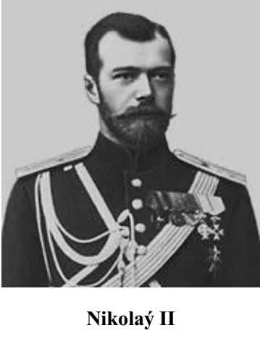
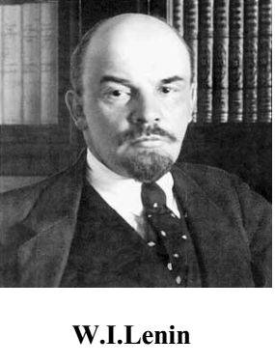
täze hökümete w.i.lenin ýolbaşçylyk edipdir. bu wakalar oktýabr aýynda bolandygy sebäpli taryha oktýabr rewolýusiýasy ady bilen girýär.

Slide 7
Bolşewikler Zakaspide hem ýarag bilen hökümeti ele alyp ugrapdyrlar. oktýabr aýynyň 30-nda Guşgyda, 31-nde Çärjewde, Gelekende Sowet häkimiýeti dikdildi. Sowet häkimiýetine garşy çykanlar ýok edildi. Beýle ýagdaý uzaga çeken 1918-1920 ý.ý. milli azat edijilik hereketiniň ösmegine getirdi. Hywada Sowet häkimiýetine garşy göreşe Jüneýit han ýolbaşçylyk edip bolşewikleriň 11 gezek guran ekspedisiýasyny derbi-dagyn edipdir. Diňe 1919-nji ýylda ol Hywany taşlap Garaguma gitmeli bolupdyr.

Slide 8
2. Türkmenistan SSR-niň döredilmegi we SSSR-iň düzümine girmegi
1922-nji ýylyň 30-njy dekabrynda täze soýuza girýän respublikalaryň Sowetleriniň birinji gurultaýy SSSR-iň döredilýändigini jar etdi. SSSR-iň düzümine Russiýa, Ukraina, Belorussiýa we Zakawkazýe döwletleri girdiler. 1924-nji ýylda döredilen Türkmenistan we Özbegistan 1925-nji ýylda onuň düzümine girizildi. 20-nji ýyllaryň ahyrlarynda – 30-njy ýyllaryň başlarynda Täjigistan, Gyrgyzystan, Gazagystan SSSR-iň düzümine birleşdiler. 1924-nji ýylda SSSR-iň ilkinji Konstitusiýasy kabul edilýär.

Slide 9
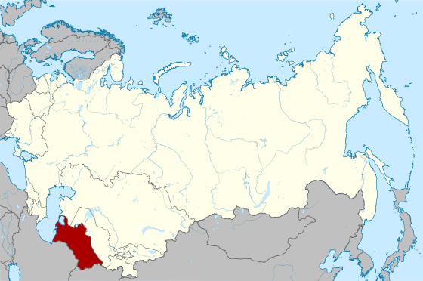

Slide 10
1925-nji fewral aýynyň 25-nde TSSR-ň Merkezi ispolnitel Komitetiniň I çagyrylyşy Merkezi ispolnitel Komitetiniň Prezidiumyny saýlady, oňa N.Aýtakow (başlygy) we MIK-niň düzümi tassyklandy. Halk Komissarlar Sowetiniň başlygy G.Atabaýew bellendi. TSSR döredilenden soňra milli türkmen döwletiniň ähli syýasy guramalary saýlandy.

Slide 11

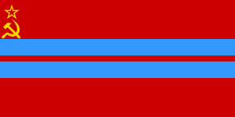
TSSR-niň nyşanlary

Slide 12
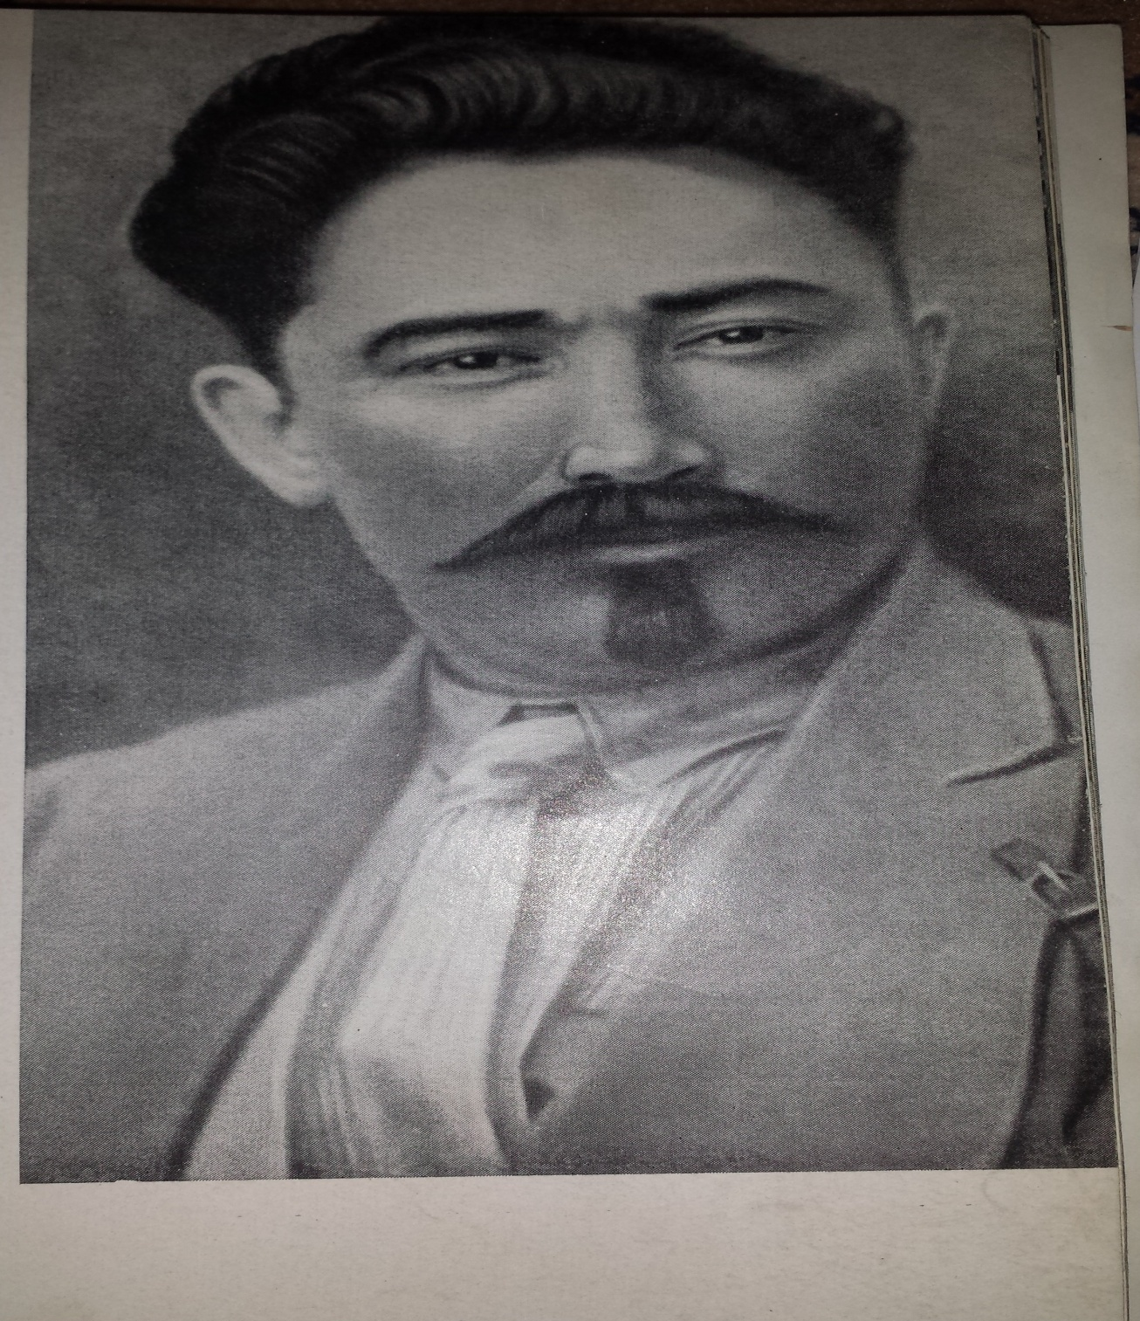
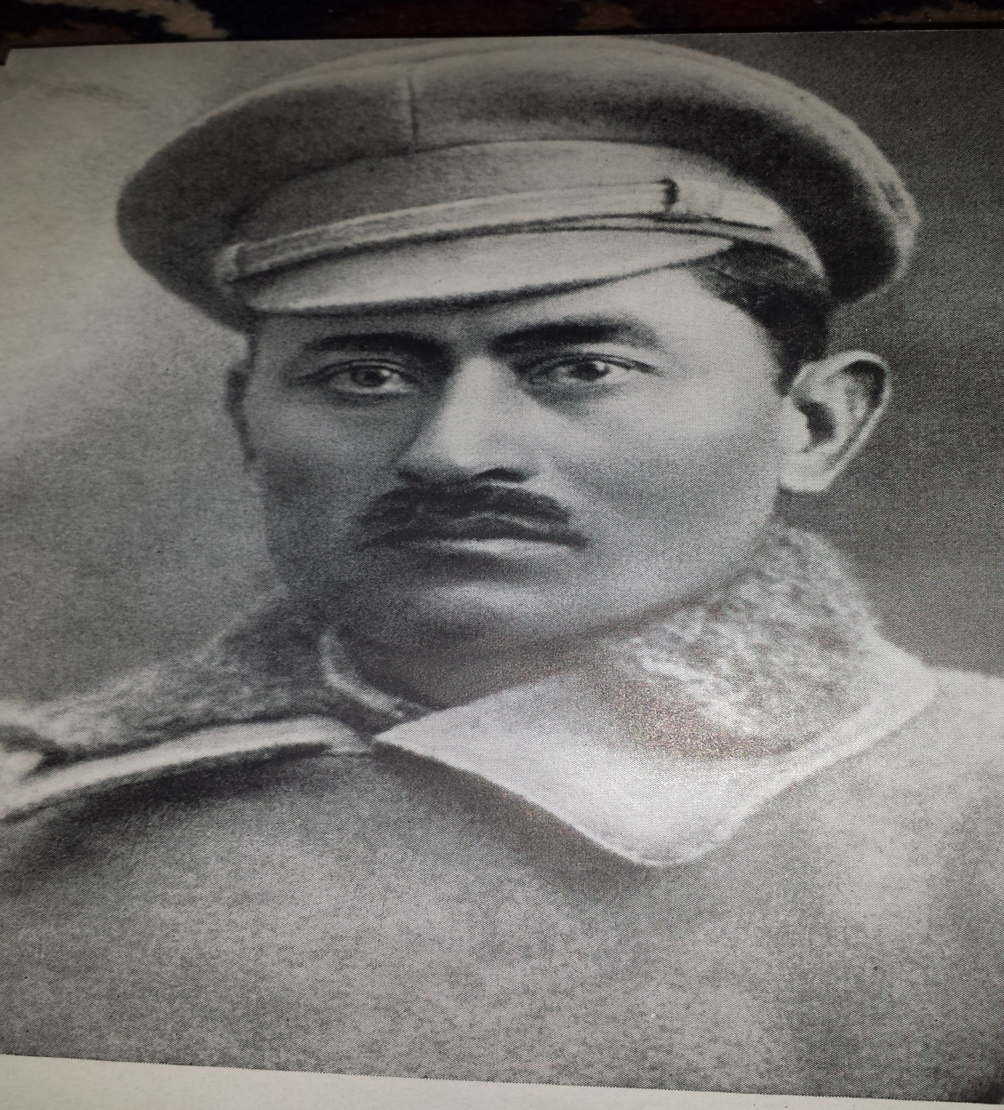
Gaýgysyz Atabaýew-Halk Komissarlar Sowetiniň başlygy
Nedirbaý Aýtakow-
ilkinji sekretar

Slide 13
3. 1925-1927-nji ýyllardaky ýer-suw reformalary.
Daýhanlar köpçüligini kalhoz gurluşygyna taýarlamak maksady bilen ýer-suw reformasyny geçirmek makul bilindi. Reformany 1925-1927-nji ýyllarda Mary we Aşgabat okruglarynda geçirmek karar edildi. Daşoguz, Çärjew we Kerki okurglarynda bolsa, käbir içerki we daşarky sebäplere görä, wagtlaýynça diňe ýer-gurluşyk işleri bilen çäklenmek dogry tapyldy. Mary okrugynda reforma geçirmeklige Gaýgysyz Atabaýew, Aşgabat okrugynda bolsa Halmyrat Sähetmyradow ýolbaşçylyk etdi. Raýonlarda reformany taýýarlamaklyga ýörite komissiýalar iberildi.

Slide 14
4. Türkmenistanda senagatlaşdyrmagyň amala aşyrylyşy
20-30-njy ýyllarda SSSR-de agyr senagaty ösdürmek işi ýaýbaňlanýar. Türkmenistan ýene-de SSSR-ň çig-mal bazasy hökmünde dowam edipdir. Çelekende, Balkanda, Jebelde, Nohurda Sowetler döwri nahar duzyny, kükürt, gips, gurluşyk daşy, nebit we onlarça görnüşli tebigy baýlyklar alyndy. Bu baýlyklary işläp-bejermek üçin Türkmenistanda onlarça gaýtadan işleýän zawod, fabrikler guruldy. 1926-27-nji ýyllarda Aşgabatda Krasnyý Molot we aýna kombinaty guruldy, 1928ý. Aşgabatda ýüpek-saraýan kombinaty işe girizildi. Türkmenistanda gurlan zawod fabriklere SSSR-ň şäherlerinden rus işçileri iberilipdir. Ýöne gurulan zawod, fabrikler halkyň hasabyna guruldy. Adamlar aýlyk-hakyny zaýom bilen alýardy. Hökümetiň syýasatyna garşy bolanlary tussag edipdirler.

Slide 15
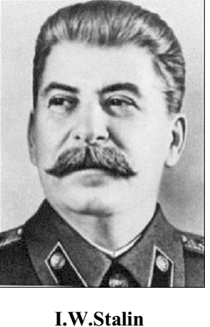
Iosif Stalin 1929-njy ýyly «Beýik öwrülişik ýyly» diýip jar edipdir. Ykdysadyýetde ol ýyl uly üýtgeşiklik bolmandy. Syýasy babatda, gowulyga däl-de, erbetlige «beýik öwrülişik» başlanypdy. Staliniň şahsy hökmürowanlyk düzgüniniň başlanýan wagty manysynda 1929-njy ýyl hakykatdan-da
öwrülişik ýyly bolupdy. Stalin «Bolşewikleriň almajak galasy ýokdur» diýen şygary yglan edipdir.

